Slide 1
Jelentkezések elbírálása projektfelelősök részére

Slide 2
Az alábbi lépések alapján lehet elbírálni a jelentkezéseket:
1. Oktatás menüpont / Kurzusok almenüpont
2. Aktuális félév kiválasztása (2023/24/1)
3. Jóváhagyásos szűrés beállítása
4. Kurzusok listázása
5. Tárgy kiválasztása
6. Jóváhagyás fül kiválasztása
7. Elbírálás kiválasztása, mentés
8. Visszajelző üzenet
Naponta kérjük ellenőrizni a hallgatói jelentkezéseket!

Slide 3
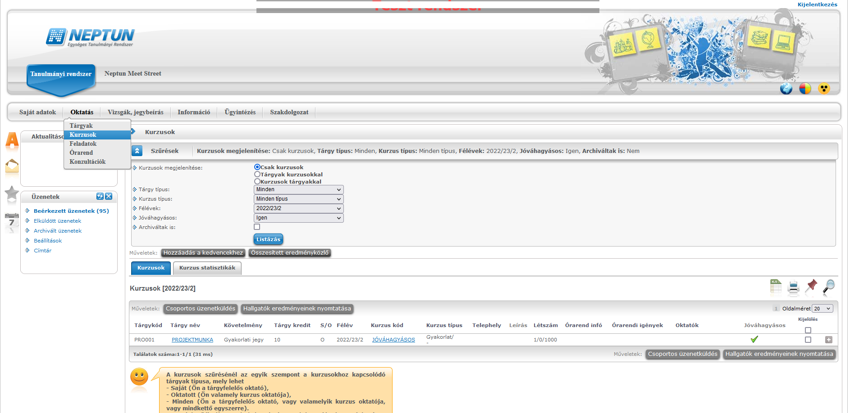
1. Oktatás menüpont / Kurzusok almenüpont

Slide 4
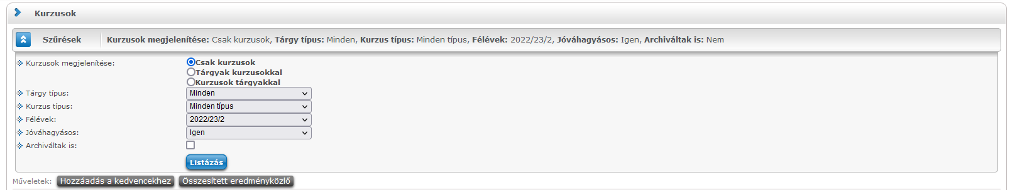
2. Aktuális félév kiválasztása (2022/23/2)
2023/24/1

Slide 5
3. Jóváhagyásos szűrés beállítása

Slide 6
4. Kurzusok listázása

Slide 7
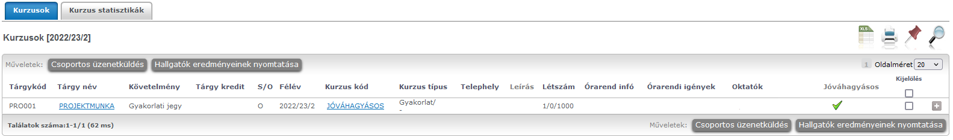
5. Tárgy kiválasztása

Slide 8
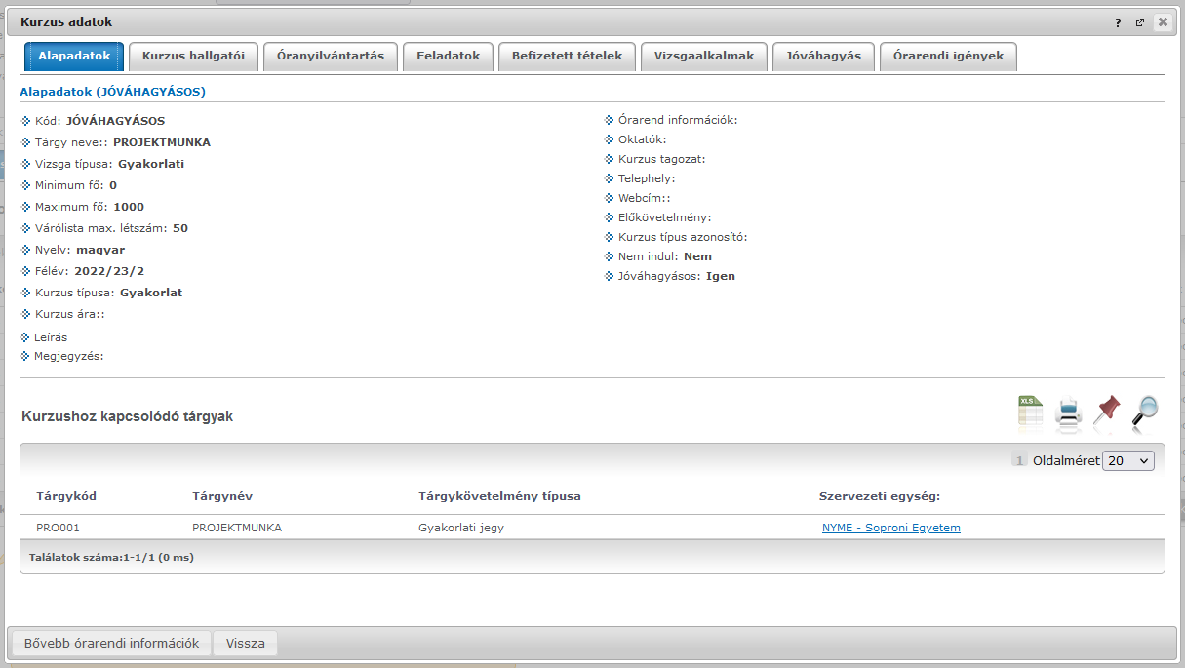
6. Jóváhagyás fül kiválasztása

Slide 9
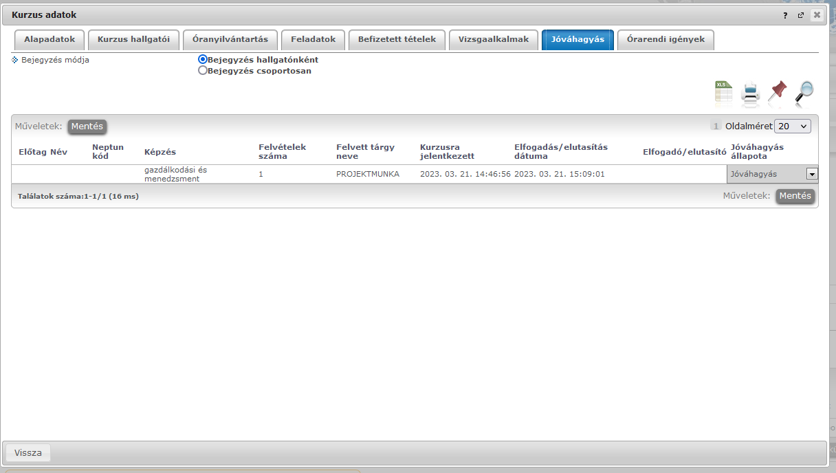
7. Elbírálás kiválasztása, mentés

Slide 10
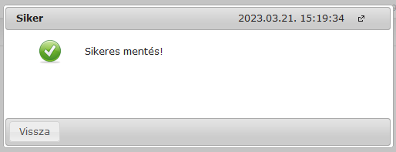
8. Visszajelző üzenet

